Slide 1

Permiso No Remunerado (PNR)
La gestión adecuada de los Permisos No Remunerados (PNR) es crucial para mantener la transparencia con el colaborador y asegurar la correcta aplicación en la nómina. Esta guía te orientará en el proceso y tus responsabilidades como líder.

Slide 2
Principios Clave para tu Gestión
1. Definición y consecuencias:
2. Requisito Indispensable
El PNR es una ausencia solicitada por el colaborador y autorizada por la empresa, durante la cual no se genera pago de salario.
Importante: Este permiso no solo afecta los días solicitados, sino que también implica el descuento del día de descanso correspondiente a esa semana.
La novedad no es válida sin documentos firmados por el colaborador:
El formato de solicitud
El acuerdo de licencia.
3. Jerarquía de Autorización:
4. Solicitud programada
Permisos de 1 a 3 días: La autorización recae directamente sobre el jefe inmediato.
Permisos de 4 días o más: Requieren una aprobación adicional del área de Talento Humano. Se debe iniciar el proceso y de manera crucial hacer seguimiento hasta obtener su aprobación en la línea de vida del requerimiento.
Una novedad se considera “extemporánea" (tardía) si se registran los hechos 1 día después desde la fecha de inicio del permiso no remunerado.
El objetivo principal es evitar a toda costa la creación de novedades extemporáneas. Un registro tardío puede generar inconsistencias en la nómina y en los indicadores de ausentismo.

Slide 3

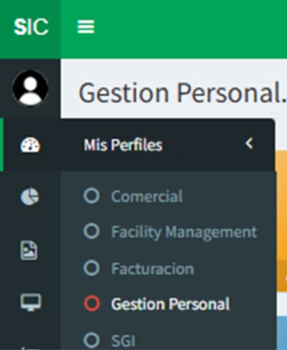

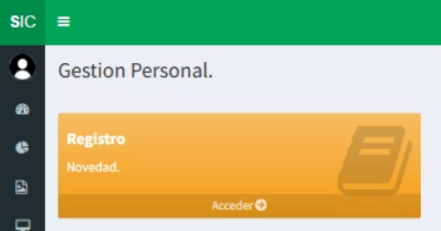

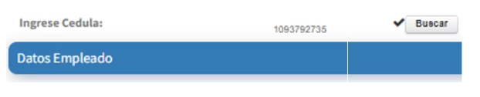

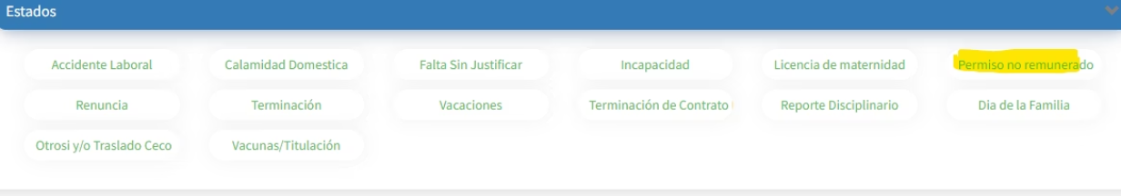
COMO REGISTRAR LA NOVEDAD
Para acceder a la nueva plataforma donde centralizaremos los registros (el nuevo módulo), solo tienes que entrar en el aplicativo 'SIC' y después ir a la sección 'Mis perfiles / Gestión de personal'.
Una vez ahí, haz click en el Panel de 'Registro'.
En el panel que aparece, se debe digitar la cédula de la persona a la que se le realizara la novedad, después haz click en el botón "buscar"
Dentro de la información de la persona que aparece, desplázate hasta la sección 'Estados' (generalmente al final) y localiza el botón 'OTROSI Y/O TRASLADO DE CECO'.

Slide 4




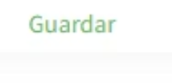
Proceso de Registro en el Sistema: Tu Paso a Paso
Cuando un colaborador solicita un Permiso No Remunerado, sigue este protocolo de manera rigurosa:
Paso 1:Definir Fechas
Diligencia la Fecha inicial y la Fecha final que abarca el permiso.
Paso 2: Generar y Gestionar los Formatos Oficiales
Una vez asignadas las fechas, el sistema habilitará dos botones azules. Estos son para generar los documentos obligatorios:
Formato de Permiso No Remunerado: Es la solicitud formal que el empleado hace a la compañía.
Acuerdo de Licencia No Remunerada: Es el documento donde la compañía acepta y otorga la licencia.
Descarga ambos formatos y entrégalos al colaborador para que los diligencie y firme.
Paso 3: Adjuntar los Documentos Firmados
Una vez tengas los formatos debidamente firmados, escanéalos y súbelos al sistema usando el botón "Adjuntos", este paso es obligatorio.
Paso 4: Diligenciar el Horario y Añadir Observaciones
Verificar y asignar el horario que el colaborador debía cumplir durante su ausencia.
Usa el campo de "Observaciones" para registrar detalles relevantes.
Ejemplo (Permiso corto):"PNR de 2 días autorizado para trámite personal. Se adjuntan formatos firmados por el colaborador."
Ejemplo (Permiso largo):"Se registra solicitud de PNR de 5 días. Formatos firmados y enviados a Talento Humano para su aprobación final. Pendiente de confirmación."
Paso 5: Guardar para Finalizar el Registro
Revisa que toda la información y los documentos adjuntos sean correctos y haz clic en el botón. "Guardar".

Slide 5

Buenas Prácticas para una Gestión Exitosa
Realiza un Seguimiento Activo (Permisos de 4+ días):
No hay permiso sin formatos:
Comunica con Claridad al Colaborador:
Nunca se debe aprobar un permiso de manera informal. Los documentos firmados son el respaldo legal y administrativo tanto para la empresa como para el colaborador.
Se debe asegurar que su colaborador comprenda plenamente que el permiso no será pagado y que esto incluye el descuento de su día de descanso. La transparencia previene futuros malentendidos.
Debes hacerle seguimiento en la línea de vida y asegurar que se apruebe el permiso desde talento humano.

